Slide 1

UNITY ASSET STORE
Avenpi Game Studio ~ Asset Publishing
04.11.2022
Asset Store’a Asset nasıl yüklenir?
Asset Store’a Asset yükleme adımları ve gereklilikleri.

Slide 2

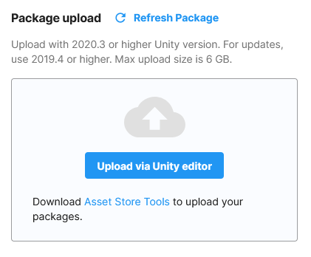
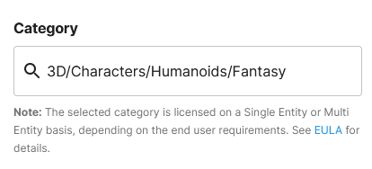
PACKAGE UPLOAD

Slide 3

GRUPLAMA NASIL OLMALI? (KLASORLEME)

Slide 4
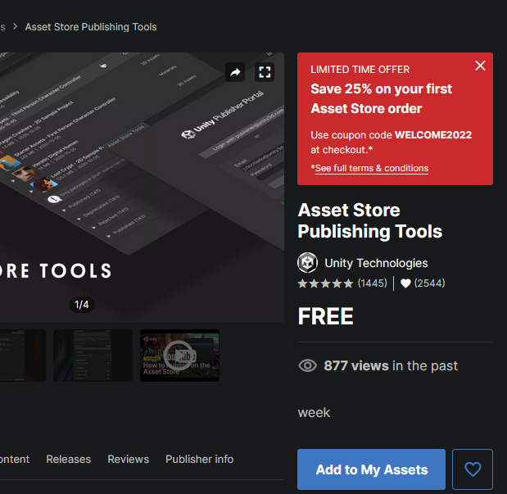
SATIŞ YAPMAK İÇİN EKLENİLMESİ GEREK TOOL (ARAÇ)

Slide 5
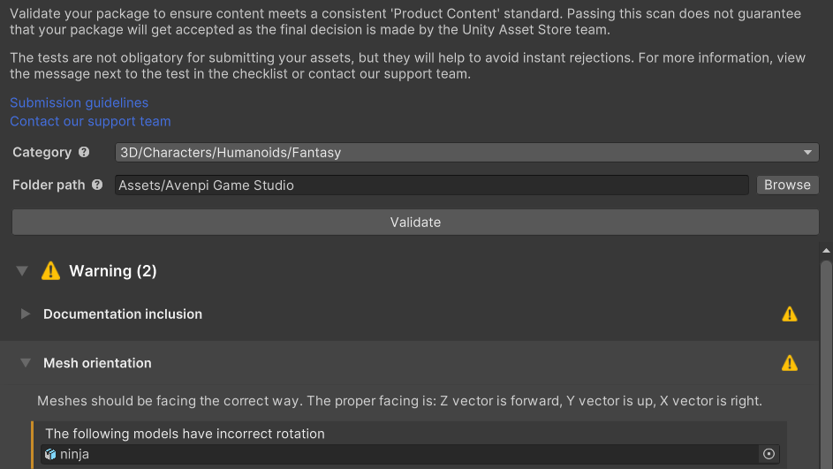
Hatalar «Asset Store Uploader» ile giriş yaptıktan sonra «Asset Store Validator» üzerinden gözüküyor.
Assetlerin Rotasyonları:
Z --> forward
Y --> up
X --> right

Slide 6
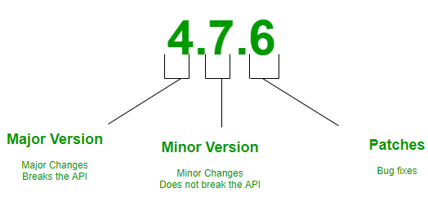

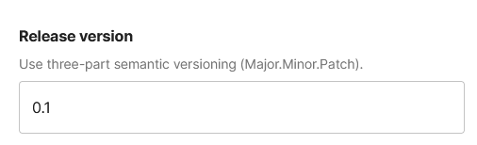
RELEASE NOTES

Slide 7
DESCRIPTION

Slide 8
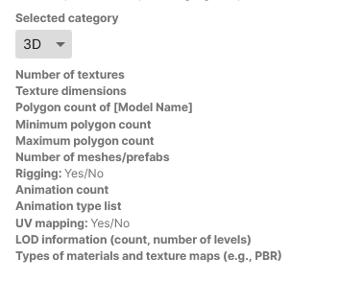


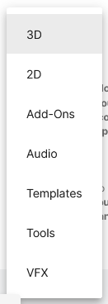

DESCRIPTION

Slide 9
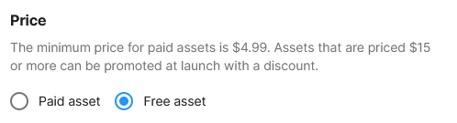
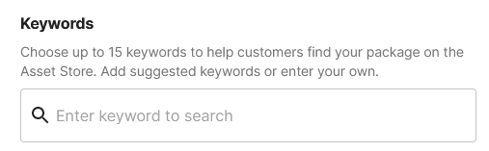
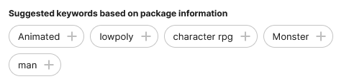
DETAILS

Slide 10


MEDIA

Slide 11

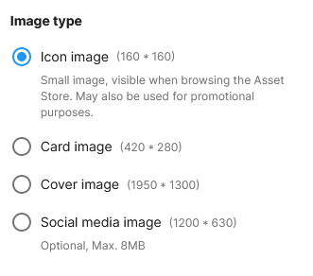
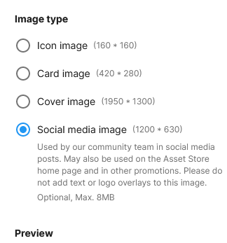
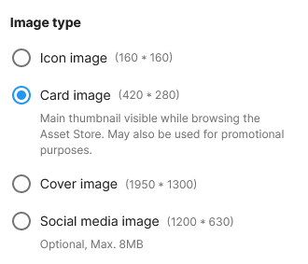
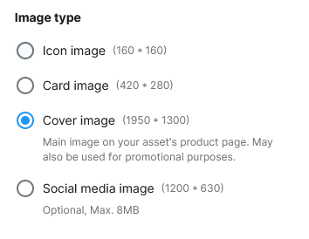

Slide 12
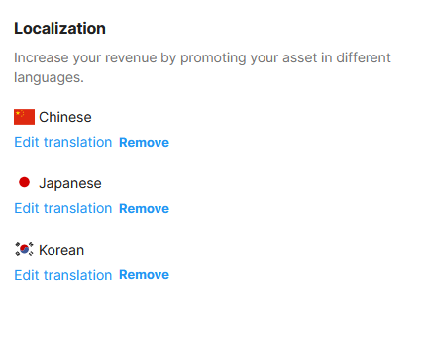
LOCALIZATION

Slide 13
04.11.2022
Şeyma Altıparmak

